Slide 1










Mon côté 1
PERFECTIONNISTE, REFORMATEUR, INTEGRE, VERTUEUX…

Slide 2

Le monde & moi
Pour moi, le monde est “en chantier”
Chacun de nous doit apporter sa pierre à l’édifice
2 / 15

Slide 3

Ma motivation
Optimiser, améliorer, perfectionner, finaliser, parachever, compléter…
Et devenir, moi aussi, chaque jour un peu meilleur
3 / 15

Slide 4

Mes valeurs
L’intégrité
La fiabilité
Le sens de l’effort (et du sacrifice)
L’idéalisme
4 / 15

Slide 5

Je recherche
La maîtrise de la situation
La maîtrise de moi, de ma vie, de mes émotions
La satisfaction du travail (bien) fait
5 / 15

Slide 6

Je fuis
Le laisser-aller
Les compromissions
Le manque de sérieux
Les retards, les erreurs, les pannes évitables, les déficits prévisibles…
Le désordre (des choses et de l’âme)
6 / 15

Slide 7

Je suis mal quand
Je découvre que j’ai fait une erreur
On me critique, surtout d’une manière détournée
Les gens ne tiennent pas leurs engagements
On m’impose des engagements sans me demander mon avis
7 / 15

Slide 8
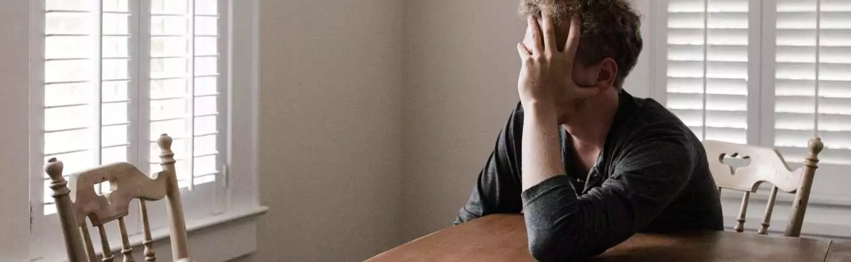
Stressé·e
Je sens l’irritation monter, je râle contre ce qui dysfonctionne
Je contiens ma colère
Je deviens cassant·e, dur·e, brusque
J’explose sur la goutte qui fait déborder le vase et…
Et je m’en veux pour tout ça, la minute qui suit
8 / 15

Slide 9

J’aimerais (tellement)
De temps en temps, me détendre
Profiter d’un moment de répit
MAIS
Comment trouver la paix?
Sachant qu’il reste tant à faire (dans le monde, au travail, dans le jardin…)
9 / 15

Slide 10

Les autres & moi
Les gens apprécient
Mon exigence morale
Mon intégrité
Ma rigueur
Mon sens des responsabilités et du devoir
Mon talent pour l’organisation
10 / 15

Slide 11

Ils aiment moins
Ma recherche de l’excellence jusqu’à l’obsession
Ma vision laser à l’affût d’un défaut, d’une erreur, d’un oubli
Ma conviction d’avoir raison
Mes remarques peu nuancées
Mon attitude parfois rigide et mon ton cassant
11 / 15

Slide 12

Dilemme
Que faire quand une personne se trompe ou s’y prend mal?
En le signalant je risque d’être mal reçu·e
En me taisant, je ménage la sensibilité de la personne mais elle n’apprend rien
Souvent, je ressens cette tension entre prendre sur moi ou m’exprimer.
12 / 15

Slide 13

Toi & moi
Pour ne pas me fâcher
Ne prends pas les choses à la légère
Évite de me cacher des informations
Dis-moi (toute) la vérité
Fais (spontanément, régulièrement) une part équitable du travail
13 / 15

Slide 14

Car quand je suis fâché·e
Je dirai que j’ai raison
Je chercherai à te convaincre de la pertinence de mon jugement
Je te rappellerai les normes, conventions ou le simple bon sens (qui me donnent raison)
Je ne dirai pas ce que je ressens
Mais tu me verras ruminer et ressasser mon ressentiment
14 / 15

Slide 15

Pour me faire plaisir…
Respecte les règles et les personnes
Cherche, toi aussi, à t’améliorer et à apprendre
Tiens compte de mes conseils
Sois franc·he et direct·e
15 / 15

